Slide 2
高质量发展
“智”在必行
方建伟 | 执业编号:A1120613090012
·
经传多赢资深投顾。
·
经传十大金牌讲师，从事证券行业10余年，自创一套“股海钓鱼操作系统”，真正教中小投资者能够理解市场，更好的适应市场，在市场当中稳定的获利。

Slide 3
第一章
高质量发展
第二章
智能制造产业链
第三章
涨停横盘二升
第四章
超短线T+1

Slide 4
PART 01
高质量发展

Slide 5
经济主题答记者会
发改委：今后几年发行超长期特别国债
高质量发展---年规模5万亿的设备更新
01
央行：货币政策仍有下降空间
中国银行业的平均存款准备金率7%
04
财政部：结构性减税降费政策
过紧日子，该花的花，该省的省
02
证监会：保护投资者特别是中小投资者合法权益是核心任务，没有之一。
05
商务部：汽车、家电等消费品以旧换新
更新需求进入了集中释放期
03

Slide 6
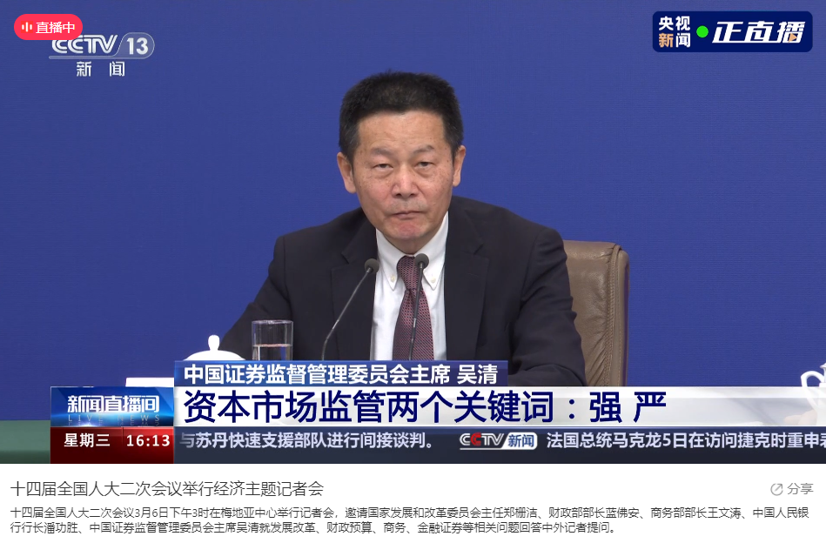
关键词：强 、严

Slide 7
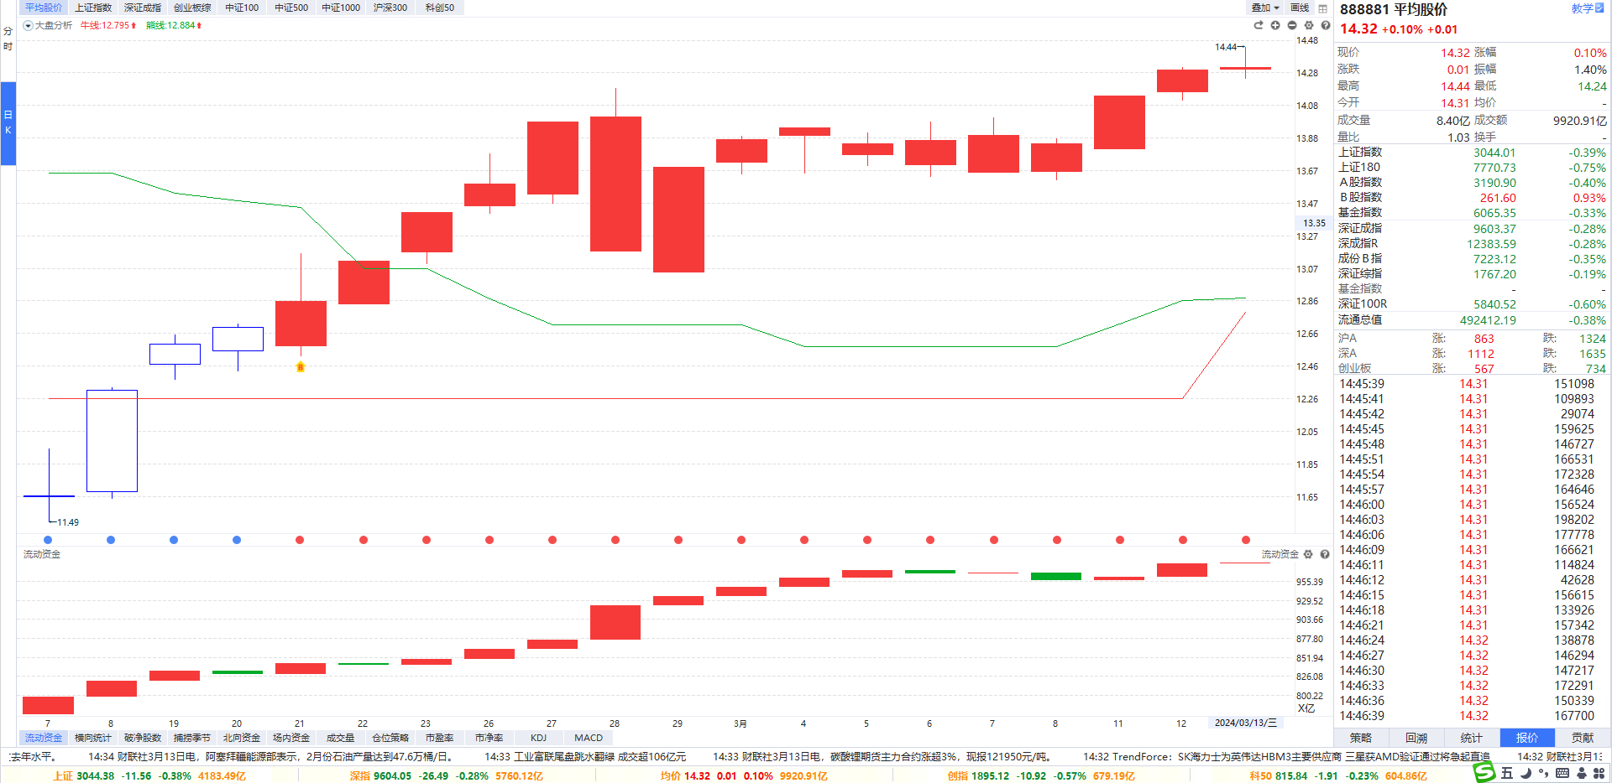
大盘分析
牛线将继续上移
上穿熊线，震荡

Slide 8
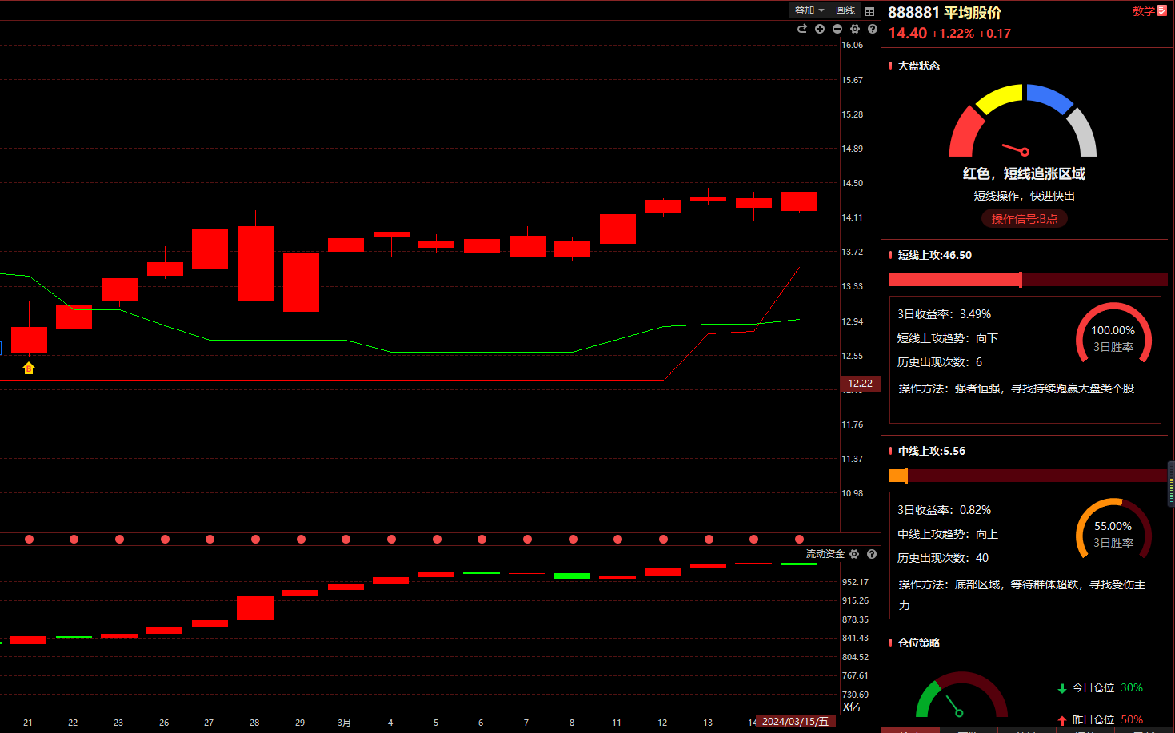
大盘分析
牛线下周还将上移；
如果大盘金叉出现
则熊线也将同步上移
形成牛熊同上的局面
关注流动资金是否翻红
整体看法：
震荡上行。

Slide 9
PART 02
智能制造产业链

Slide 10
智能制造
智能制造（Intelligent Manufacturing，IM）是一种由智能机器和人类专家共同组成的人机一体化智能系统，它在制造过程中能进行智能活动，诸如分析、推理、判断、构思和决策等。

Slide 11
智能制造产业链
物理基础 | 关键产品 | 技术链 | 运营商
 | 自动化生产线 智能工厂 | 系统集成及自动化 生产解决方案 | 智能工厂系统集成商和 工业智能化解决方案提供商
 | 机器人、智能机床 自动化装备、3D打印 | 机器人方案、智能装备方案及3D打印技术等 | 装备及零部件生产商
 | 云计算、大数据、SCADA、智能芯片 工业互联网技术 | 信息处理技术 网络传输技术 | 数据硬件开发云计算软件企业 工业以太网、总线技术 无线传输技术生产企业
 | 传感器 RFID 机器视觉 | 传感感知技术 信息采集技术 | 传感器、二维码、红外设备 射频生产商
应用层
执行层
网络层
感知层

Slide 12
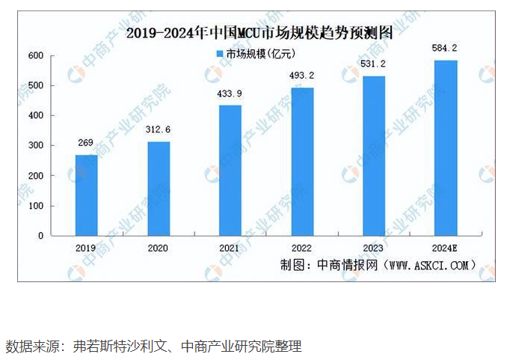
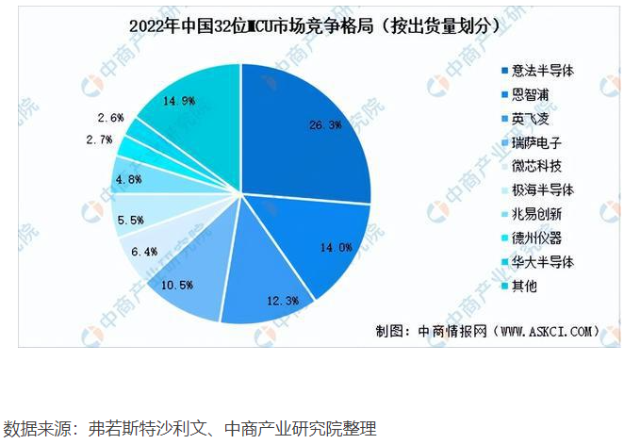
感知层---芯片
在“国产替代”“芯片短缺”背景下，国内相关企业加快MCU芯片的研发、制造和应用能力，逐步完成了中低端MCU领域的国产化，并持续向高端领域渗透，我国MCU行业市场竞争力逐步提升。中商产业研究院发布的《2023-2029中国MCU芯片市场现状研究分析与发展前景预测报告》显示，2023年中国MCU市场规模达531.2亿元，较上年增长8%。中商产业研究院分析师预测，2024年中国MCU市场规模将达到584.2亿元。
目前32位MCU技术壁垒较高，国内市场仍以海外厂商为主，意法半导体、恩智浦、英飞凌、瑞萨电子、微芯科技5家市场份额合计达到了69.50%。国内企业中，极海半导体、兆易创新、华大半导体市场份额分别为5.5%、4.8%和2.6%。

Slide 13
感知层---智能传感器
近年来，在新能源汽车、工业自动化、医疗、环保、消费等领域智能化、数字化需求的持续带动下，中国智能传感器市场规模保持稳步增长。中商产业研究院发布的《2024-2029年中国智能传感器市场调查与行业前景预测专题研究报告》显示，2023年中国智能传感器市场规模将增至1429.6亿元。中商产业研究院分析师预测，2024年市场规模将增至1643.1亿元。
我国目前已初步形成优势明显的智能传感器企业，如韦尔股份、兆易创新、华润微、华工科技、歌尔股份等，其余市场参与者以中小型制造类企业为主。
中国主要智能传感器企业
企业名称 | 主要产品
韦尔股份 | CMOS图像传感器、微型影像模组封装、硅基液晶投景显示等
兆易创新 | 智能人机交互传感器、电容触控传感器、指纹识别传感器等
华润微 | 光电传感器、烟报传感器、MEMS传感器为主的智能传感器
歌尔股份 | 电容式气压传感器、集成麦克风和气压的组合传感器等
华工科技 | 温度传感器等

Slide 14
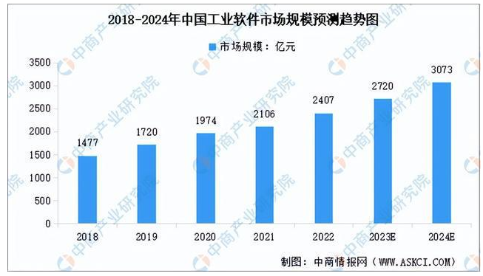
网络层---工业互联网
近年来，我国工业互联网产业增加值总体规模稳步提升，有力支撑经济回稳向好。《中国工业互联网产业经济发展白皮书（2023年》数据显示，2022年我国工业互联网产业增加值总体规模达到4.46万亿元，名义增速7.55%，占GDP比重达到3.69%。中商产业研究院分析师预测，2024年我国工业互联网产业增加值总体规模将达4.95万亿元。
“2023工业互联网企业100强”榜单显示，卡奥斯COSMOP1at、航天云网、宝信软件、树根互联、羚羊工业互联网、华为云、徐工汉云、太极股份、工业富联、阿里云、用友精智、东方国信等企业上榜。

Slide 15
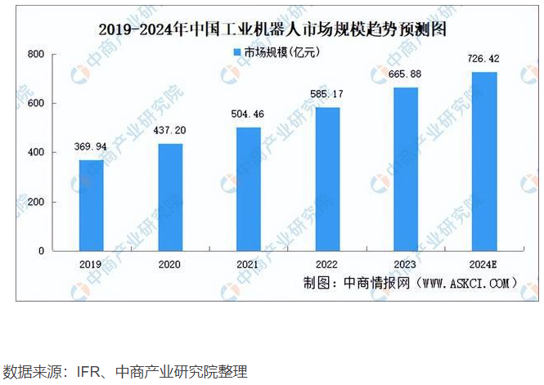
执行层---机器人
工业机器人被誉为“制造业皇冠上的明珠”，作为现代工业发展的重要基础，工业机器人已成为衡量一个国家制造水平和科技水平的重要标志。中商产业研究院发布的《2023-2028年中国工业机器人行业深度调查及投融资战略研究报告》显示，2022年中国工业机器人市场规模达到585.17亿元，2019-2022年的年均复合增长率达16.5%。中商产业研究院分析师预测，2024年中国工业机器人市场规模将增至726.42亿元。
企业名称 | 应用领域
埃斯顿 | 新能源、3C、汽车零部件
汇川技术 | 3C、锂电、硅晶、纺织
新时达 | 3C、锂电、光伏、电力
机器人 | 汽车、3C、半导体、新能源
拓斯达 | 新能源、汽车零部件、光电
华中数控 | 3C、家电、院校培训
注：3C即计算器、通信、消费电子三大产品统称

Slide 16
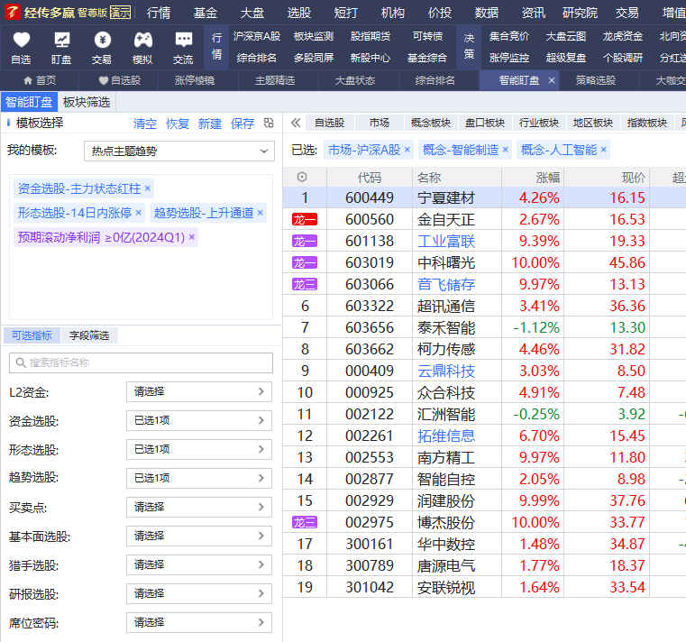
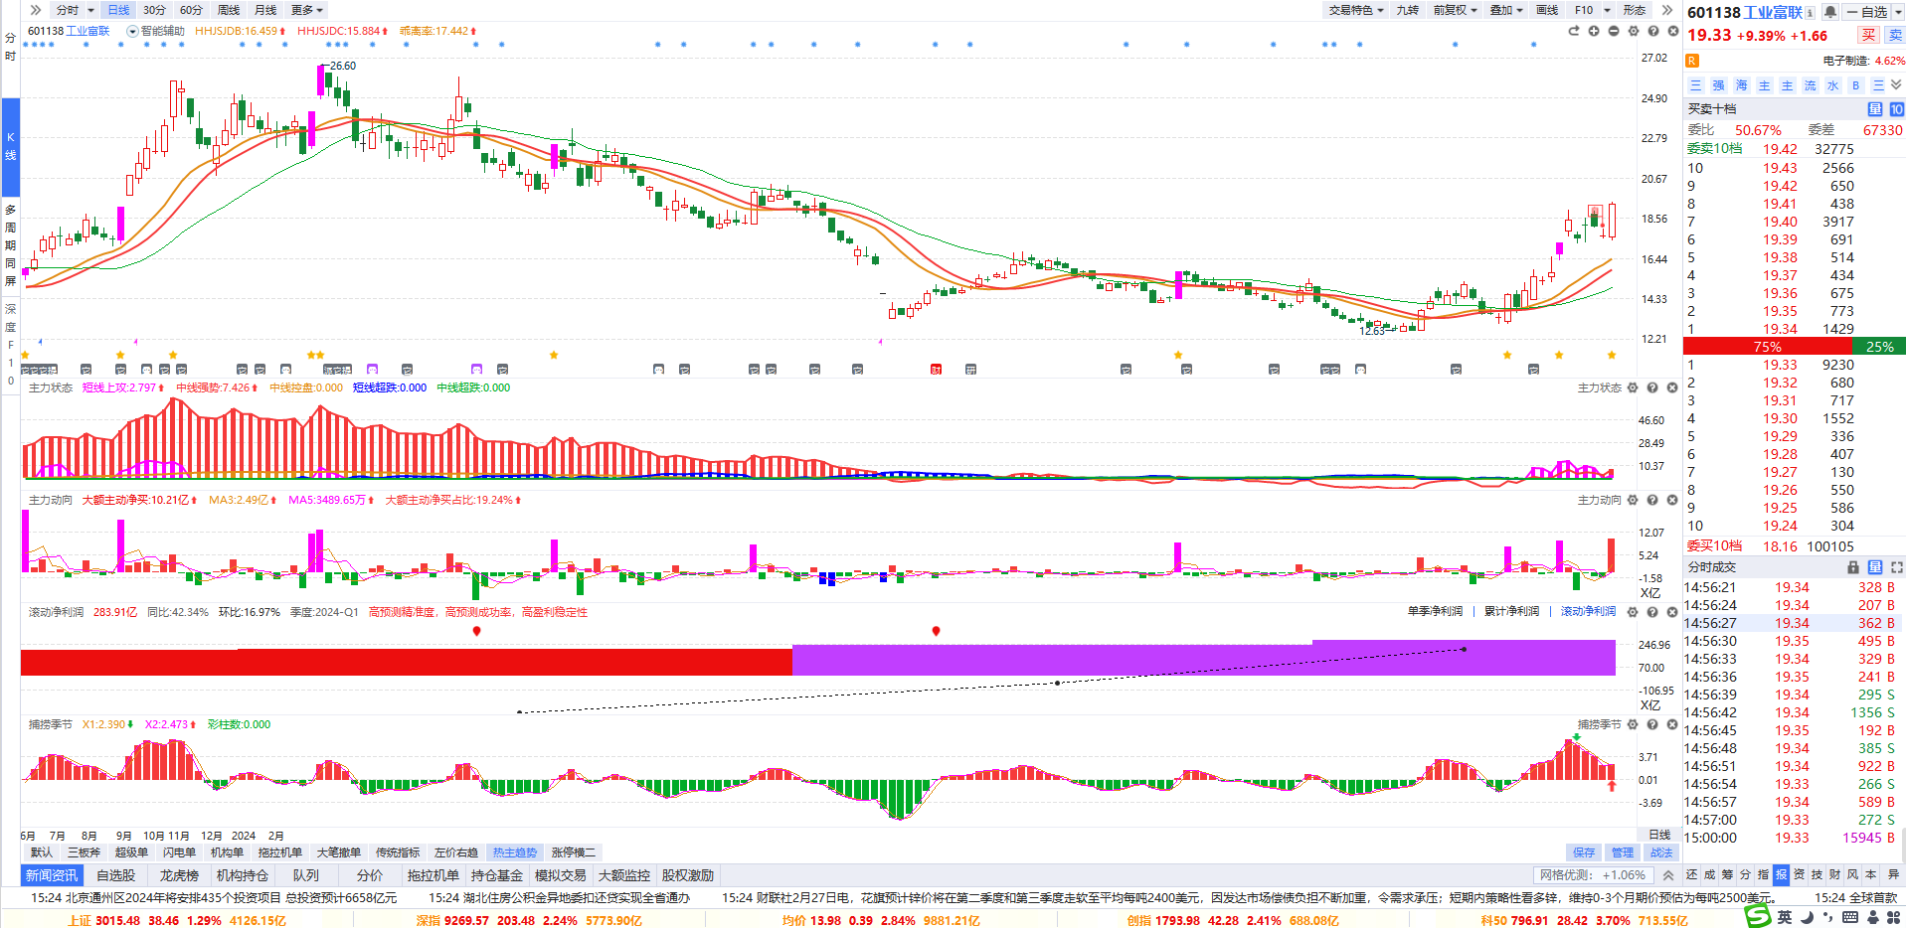
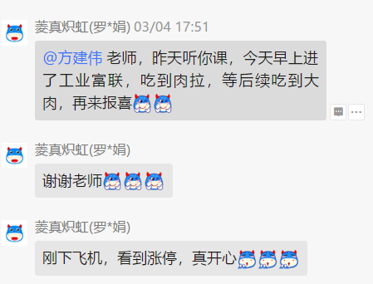
【热点主题趋势选股】
工业富联
个别情况不代表普遍实际收益率，过往收益亦不代表未来收益的承诺，股市有风险，投资需谨慎!

Slide 17
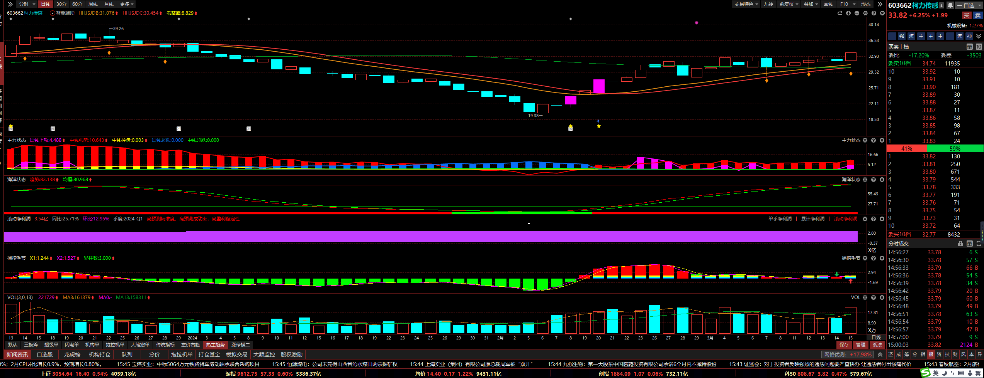
案例讲解2-柯力传感

Slide 18
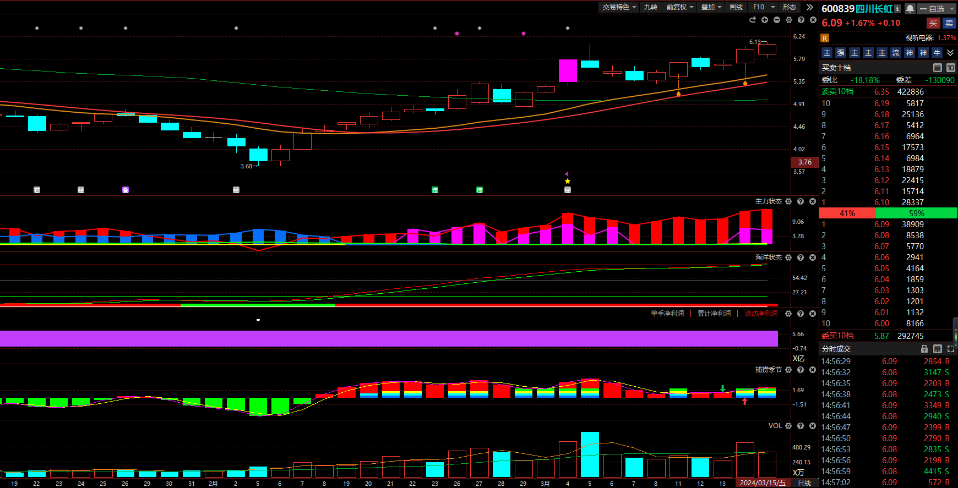
案例讲解3-四川长虹

Slide 19
PART 03
涨停横盘二升

Slide 20
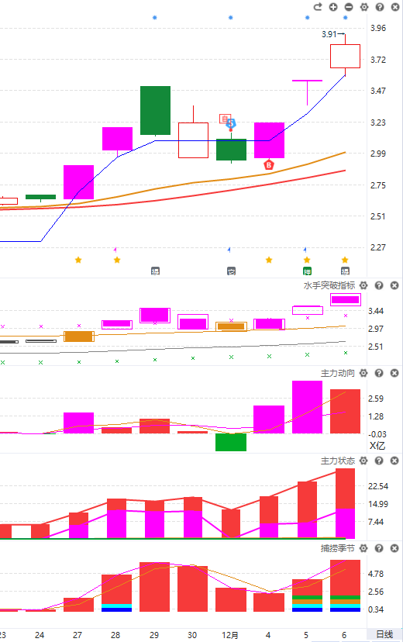
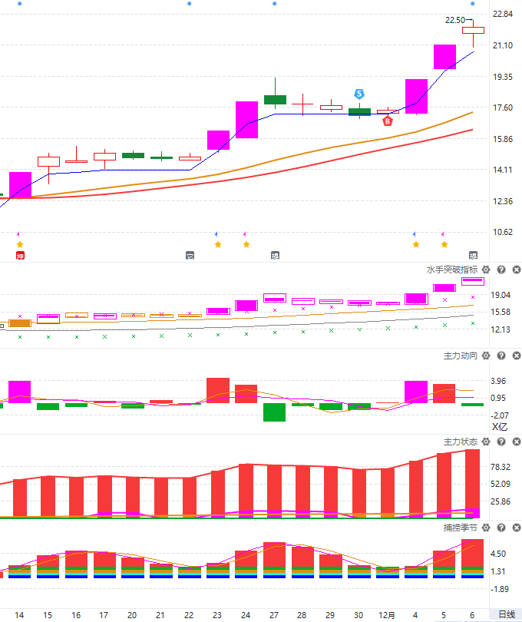
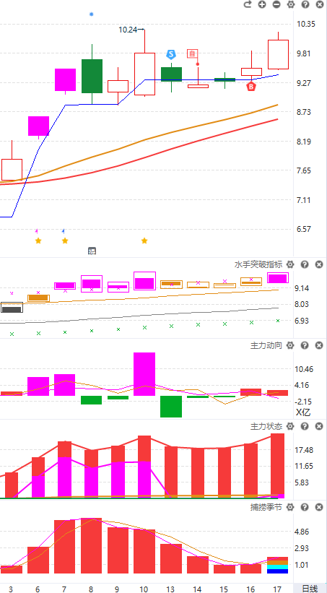
过往案例讲解
云内动力
通化金马
方正证券

Slide 21
《涨停横盘二升》规则
1、2-3连板（至少要有一个实体板，创业板的20cm计2个涨停板）
2、涨停的时候，水手突破是黄/紫色；
3、主力状态处于红/紫色；
4、主力动向资金红/紫色较多，不能出现蓝色；
5、调整过程中水手突破保持黄紫色；
-----------------------------------------------------
注：无须添加其它条件，比如流动资金、周线等。只需要符合上面的条件即可。

Slide 22
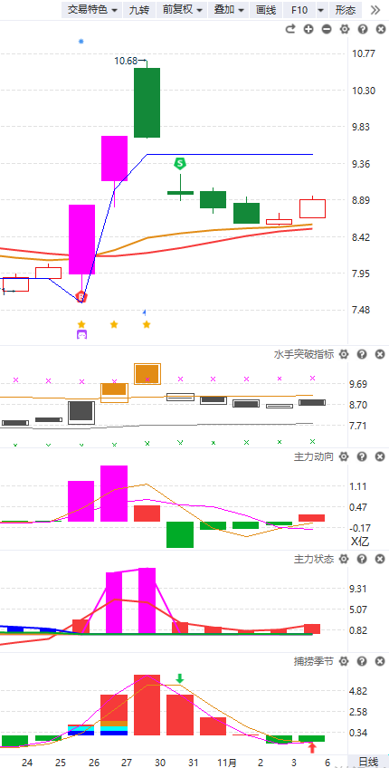
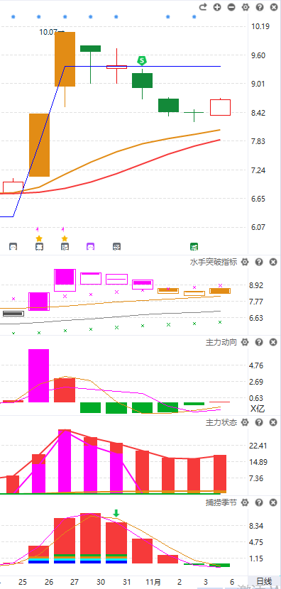
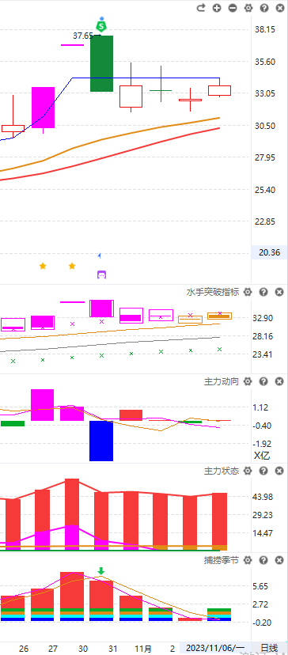
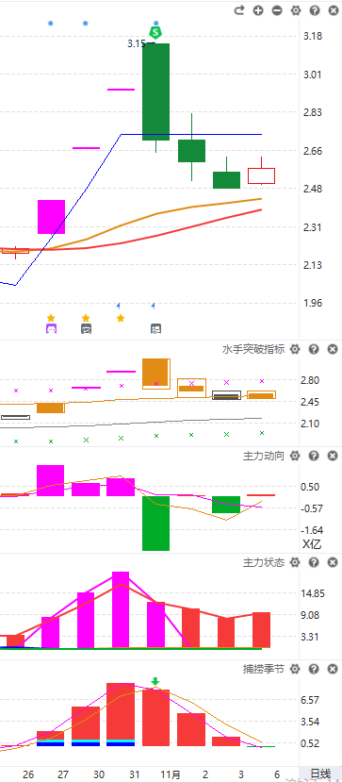
以下个股是否符合

Slide 23
买点规则
1、个股死叉3天内没出智能交易S点，则第4天开始按回踩智能交易蓝线为买入时机；
2、个股死叉3天内出智能交易S点，则第3天开始出现智能交易B点为买入时机；
3、个股死叉3天内出智能交易S点，并且在没有出B点的情况下，捕捞季节金叉为买入时机。
注1：只操作第一个符合的买点，过后的买点都不再参与。
注2：死叉第2天就出B点，不属于买点；看第3天出不出S点，出则按2或3；不出S则按1。

Slide 24
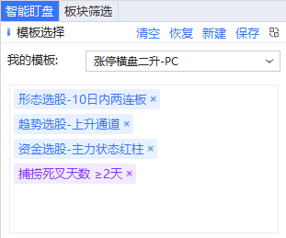
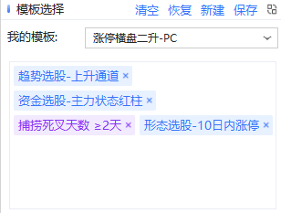
选股方法
10cm个股的选股方法
20cm个股的选股方法

Slide 25
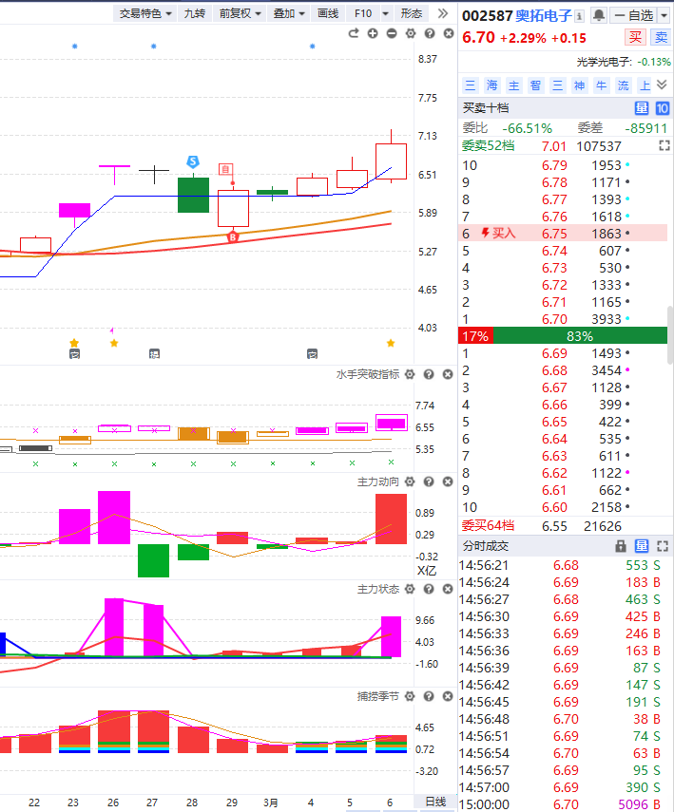
用户实战-奥拓电子
个别情况不代表普遍实际收益率，过往收益亦不代表未来收益的承诺，股市有风险，投资需谨慎!

Slide 26
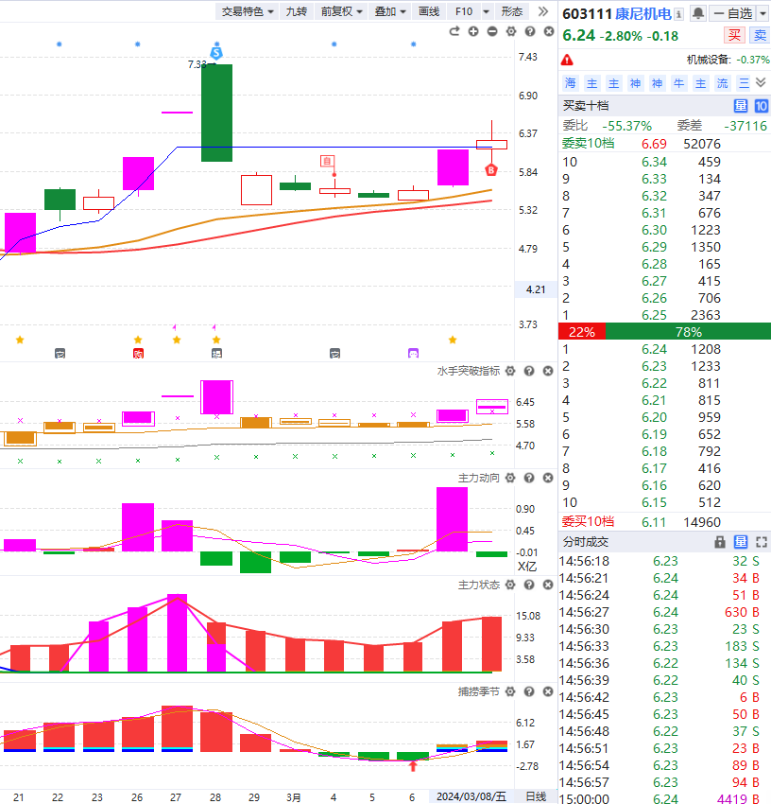
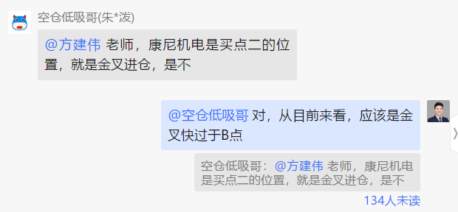
用户实战-康尼机电
个别情况不代表普遍实际收益率，过往收益亦不代表未来收益的承诺，股市有风险，投资需谨慎!

Slide 27
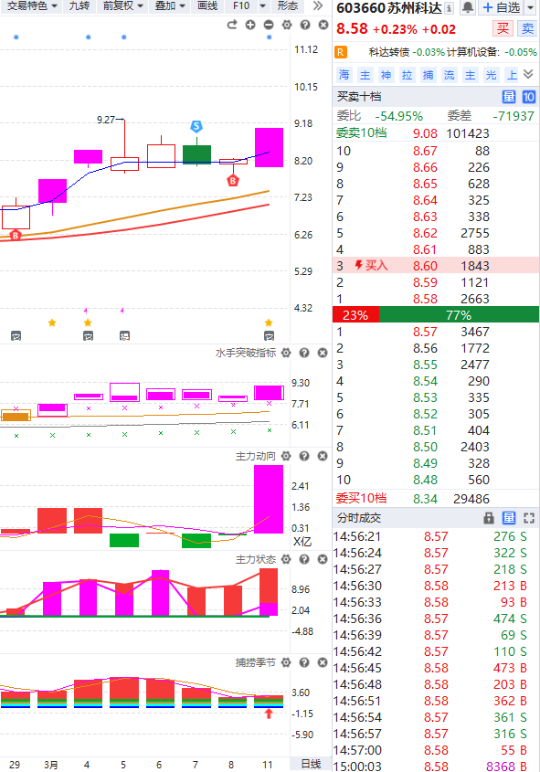
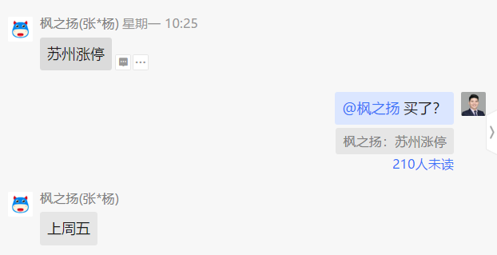
用户实战-苏州科达
个别情况不代表普遍实际收益率，过往收益亦不代表未来收益的承诺，股市有风险，投资需谨慎!

Slide 28
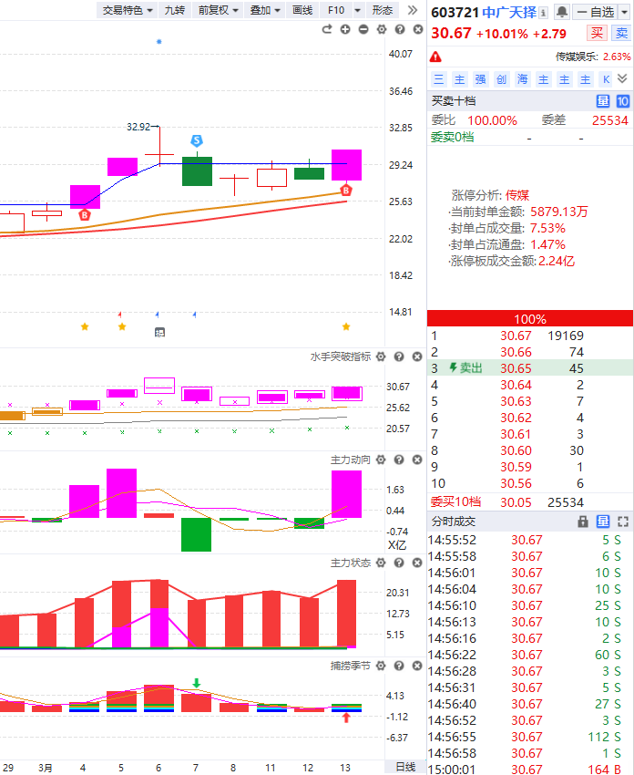
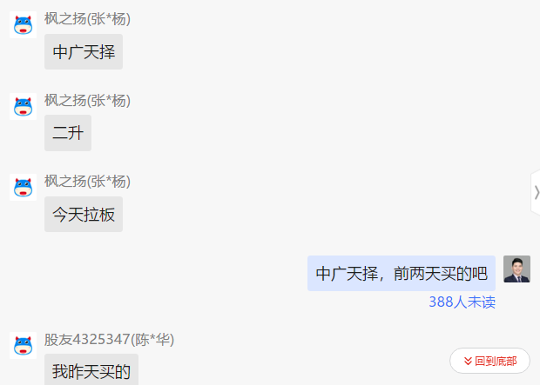
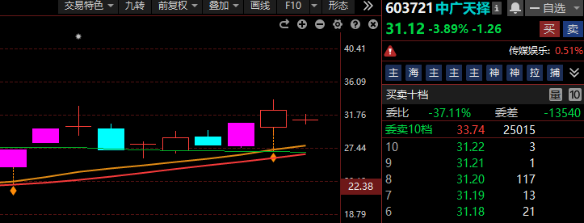
用户实战-中广天择
个别情况不代表普遍实际收益率，过往收益亦不代表未来收益的承诺，股市有风险，投资需谨慎!

Slide 29
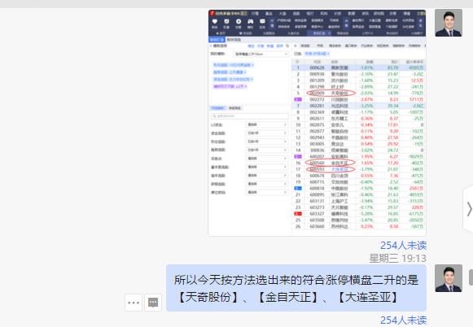
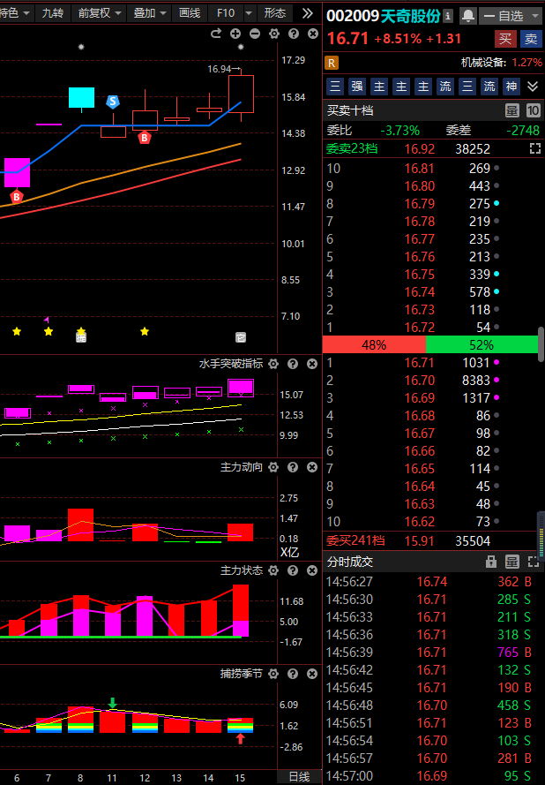
最新战况
个别情况不代表普遍实际收益率，过往收益亦不代表未来收益的承诺，股市有风险，投资需谨慎!

Slide 30
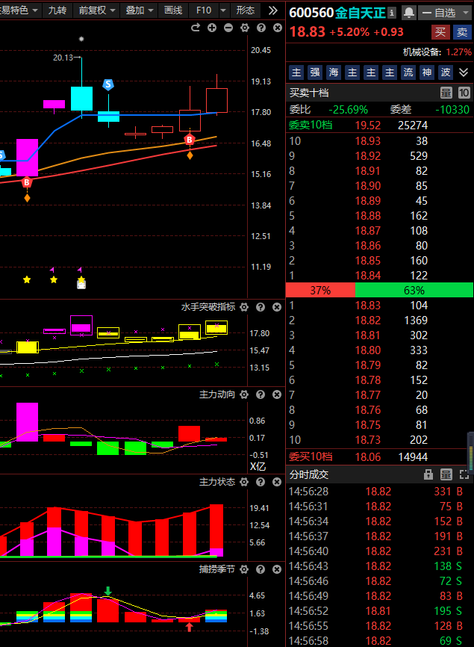
最新战况
个别情况不代表普遍实际收益率，过往收益亦不代表未来收益的承诺，股市有风险，投资需谨慎!

Slide 31
经传多赢老用户-高端版活动福利1

Slide 32
经传多赢老用户-高端版活动福利2

Slide 33
PART 04
超短线T+1

Slide 34
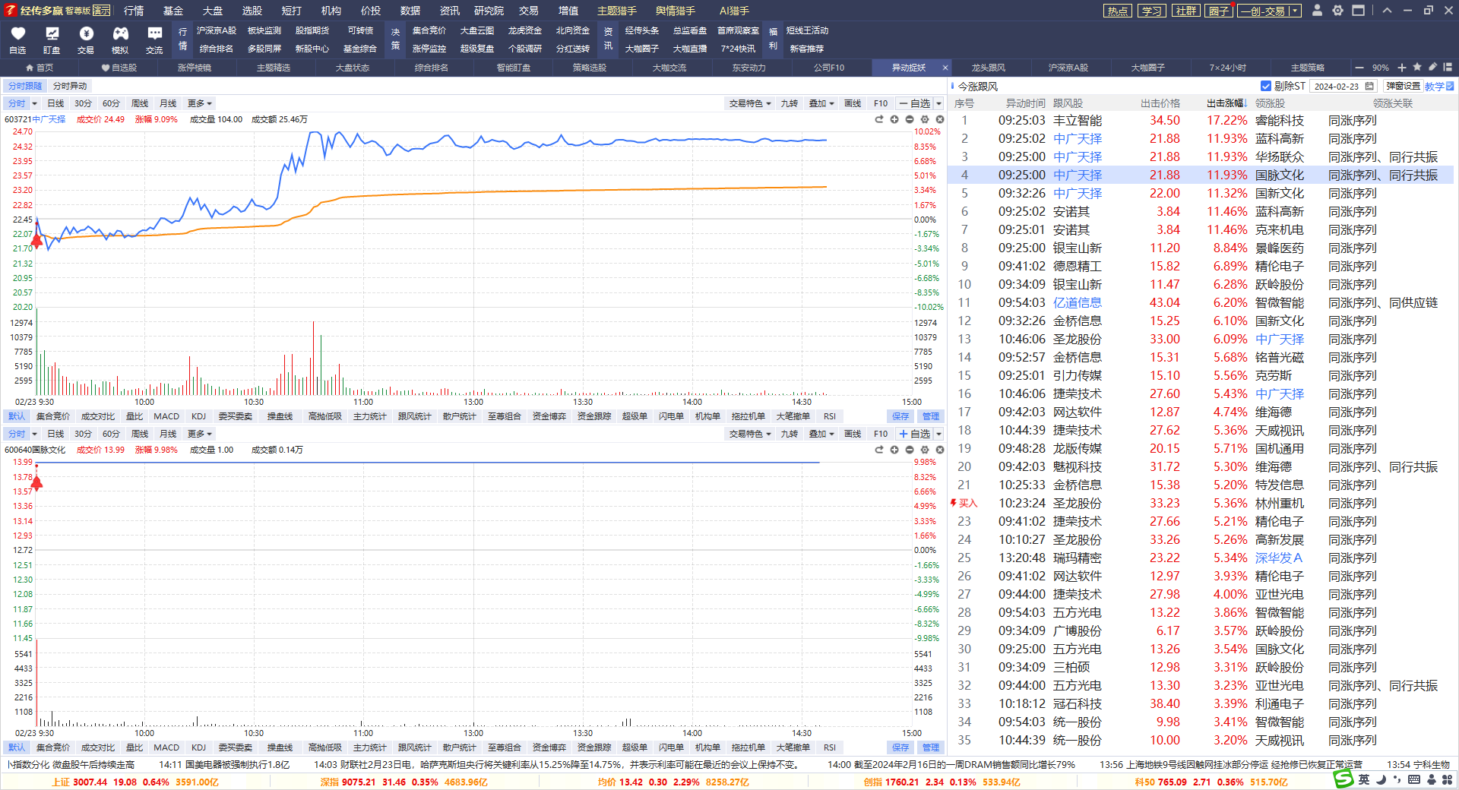
异动捉妖
1.显示分时异动时间和领涨关联
3.跟风个股分时出击
2.领涨股涨停后，AI自动寻找跟风个股
经传多赢资深投顾 :方建伟丨执业编号:A1120613090012 风险提示:观点基于软件数据和理论模型分析，仅供参考，不构成买卖建议，股市有风险，投资需谨慎

Slide 35
异动捉妖
流程：
1、当AI推送出来的时候，只需要识别是否符合条件即可操作。
2、领涨关联是：同涨序列、同行共振/同供应链（要有两同或两同以上）。
3、跟风个股的出击信号即为买入时机（如若看时个股已经涨起来了则放弃）
4、出击信号发生时，优选绿盘的个股（绿盘再转红盘的空间大）
5、优选上午11点前推送的个股
6、T+1操作，次日止盈或止损
经传多赢资深投顾 :方建伟丨执业编号:A1120613090012 风险提示:观点基于软件数据和理论模型分析，仅供参考，不构成买卖建议，股市有风险，投资需谨慎

Slide 36
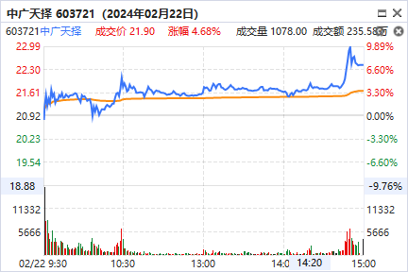
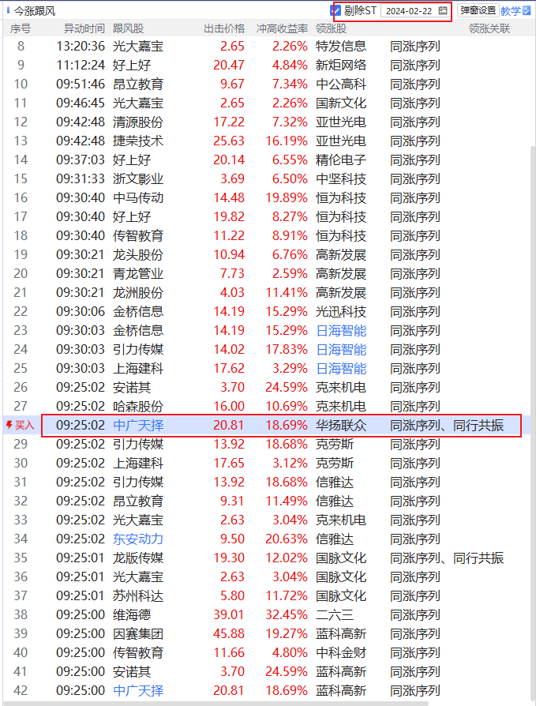
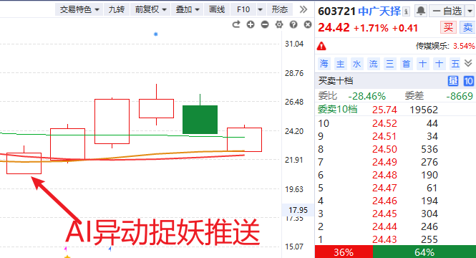
案例讲解1-中广天择
个别情况不代表普遍实际收益率，过往收益亦不代表未来收益的承诺，股市有风险，投资需谨慎!

Slide 37
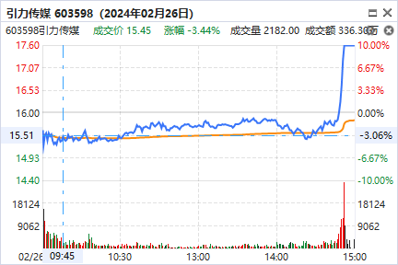
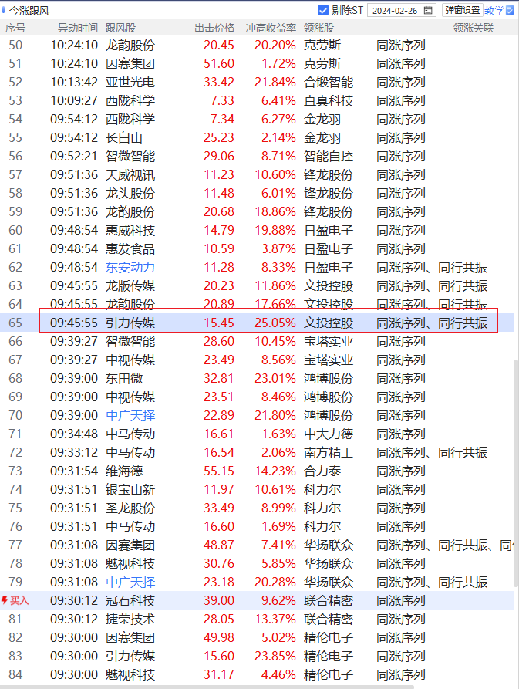
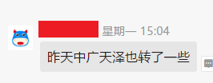
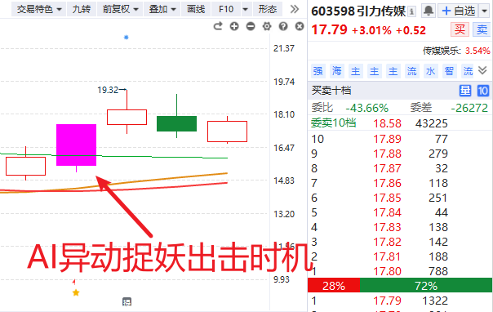
案例讲解2-引力传媒
个别情况不代表普遍实际收益率，过往收益亦不代表未来收益的承诺，股市有风险，投资需谨慎!

Slide 38
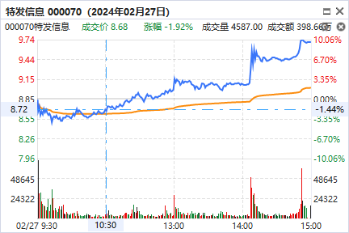
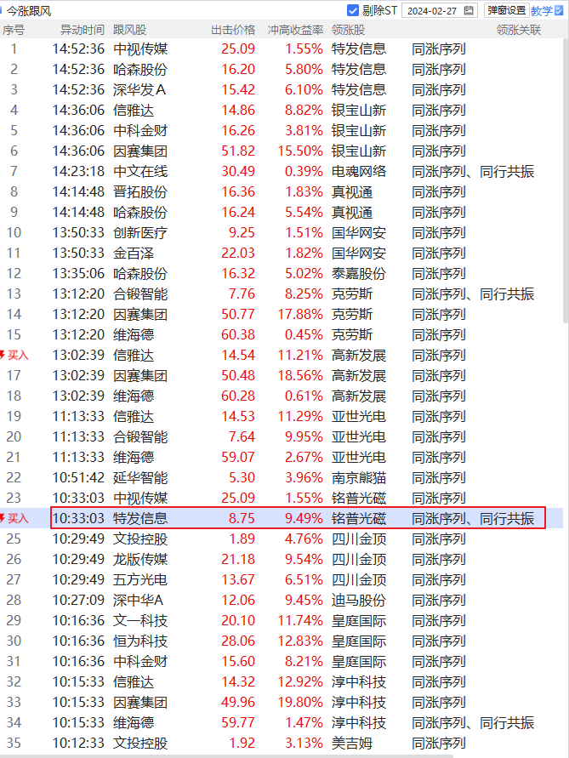
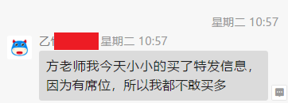
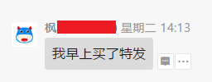
案例讲解3-特发信息
个别情况不代表普遍实际收益率，过往收益亦不代表未来收益的承诺，股市有风险，投资需谨慎!

Slide 39
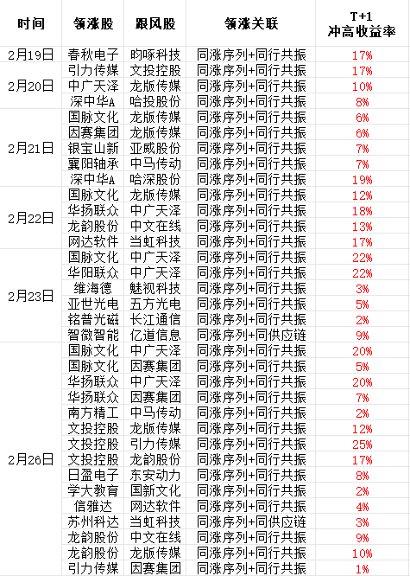
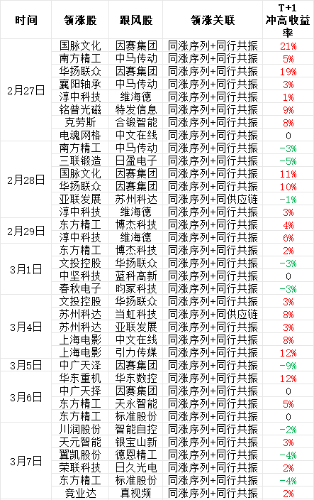
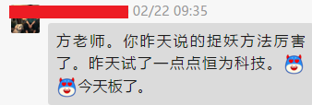
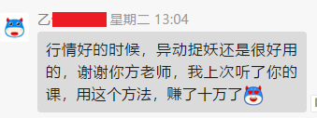
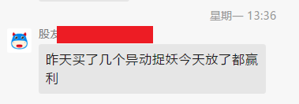
年后数据统计
过往收益不代表未来承诺，
案例分析不作个股推荐。
股市有风险，投资需谨慎。

Slide 40
经传多赢418财富节-猎手预订福利1

Slide 41
经传多赢418财富节-猎手预订福利2

